Slide 1

Link video hướng dẫn:
https://www.youtube.com/watch?v=JzFeAHU2Yvo&list=PLaevEBkXyvnXEMoe6ZHFJGjPDb_eCCVNc

Slide 2
CMS WordPress: Với WordPress thì đã có phần Backend rồi thì chỉ cần mua thêm giao diện là xong
PHP đơn giản là để làm chức năng cho trang website, đăng nhập ,đăng ký

Slide 3
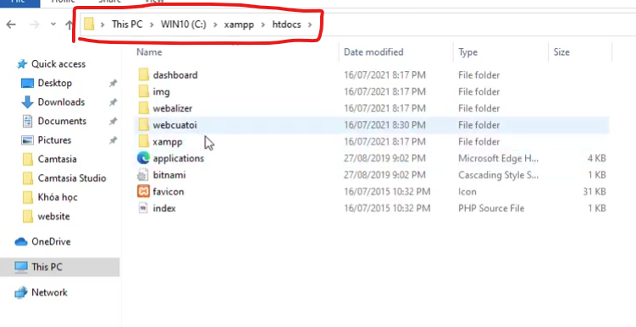
Thư mục Web phải cho vào trong thư mục htdocs.

Slide 4
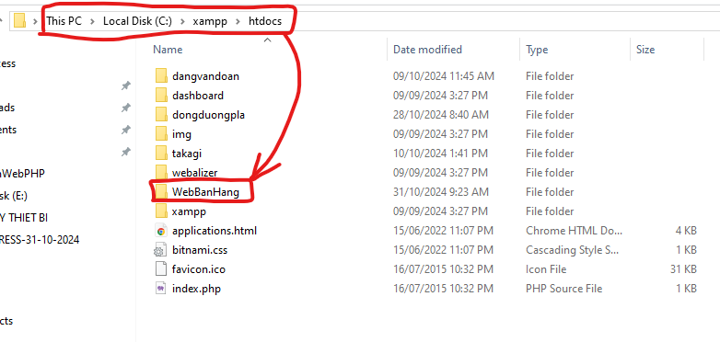
Tiến hành xây dựng trang web.
B1: bật máy chủ Xampp
B2: Tạo một thư mục trong Xampp để lưu toàn bộ những File của trang Web.

Slide 5
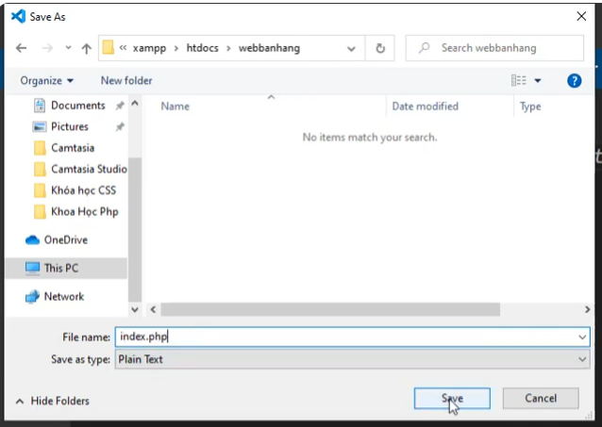
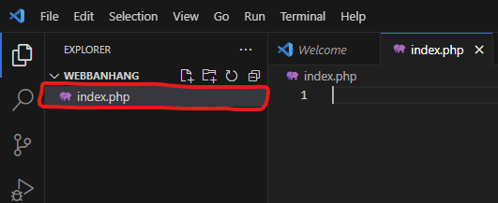
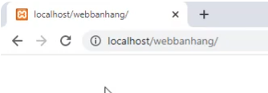
Tạo ra File Index.php trong thư mục Web bán hàng.
File Index là nơi truy cập đầu tiên khi khách hàng truy cập trang web, mặc định là như vậy.
Đang truy cập thẳng vào File Index.

Slide 6
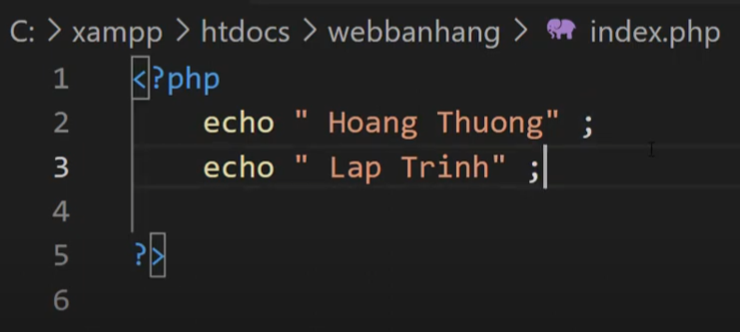
Đóng và mở php

Slide 7
Cách chạy File PHP

Slide 8
Chưa cài Server để chạy PHP trong Visual Studio Code.

Slide 9
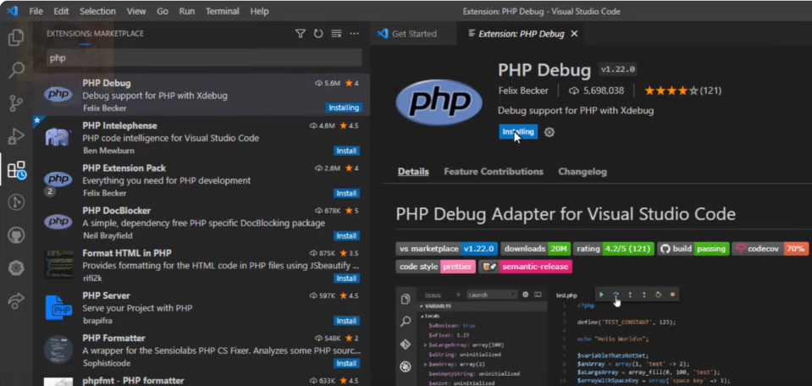
Lỗi chưa chạy Code: Chạy File Code

Slide 10
Cài Extension để chạy Visual Studio Code.
Chưa cài extension và nhấn F5 để chạy.

Slide 11
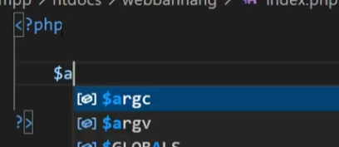
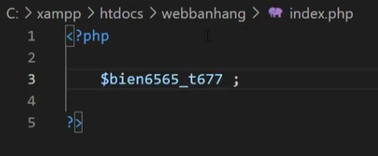
Bài 6 : Biến trong PHP
Dấu “$” + tên biến.
CHữ cái đầu tiên của tên biến thì phải là chữ,
Phải là chữ Chữ đầu tiên các ký tự sau có thể là số hoặc ký tự đặc biệt.

Slide 12
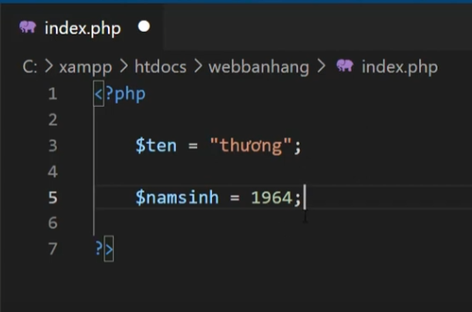
Nếu để trong nháy kép thì máy tính sẽ hiểu là dạng chữ
Bỏ nháy kép thì máy tính hiểu là dạng số

